Slide 1
Quarto Encontro - Técnicas de Programação Segura
Gustavo Salgado

Slide 2
O que iremos ver hoje?
Entrada de dados segura em C. (fgets)
Conversão de dados. (atoi, atol, atof, sscanf, snprintf)
Vetores/Strings em funções. (passando e recebendo)
Tratamento de Erros.
Pool de objetos. (estática ou dinâmica)

Slide 3
Entrada de Dados Segura
Sistemas operacionais permitem ao usuário entrar dados em programas de texto por meio da stream stdin.
Quando o programa em C recebe os dados passados, deve transmiti-los a uma variável primitiva ou a um vetor.
O problema é se o usuário não escrever os dados de forma a obedecer a estrutura. Valores podem se perder e vetores podem estourar.
scanf() é considerada uma função não segura para o propósito de receber entrada do usuário em sistemas operacionais.
O melhor substituto para ela é o fgets().

Slide 4
Entrada de Dados Segura
Sistemas operacionais permitem ao usuário entrar dados em programas de texto por meio da stream stdin.
Quando o programa em C recebe os dados passados, deve transmiti-los a uma variável primitiva ou a um vetor.
O problema é se o usuário não escrever os dados de forma a obedecer a estrutura. Valores podem se perder e vetores podem estourar.
scanf() é considerada uma função não segura para o propósito de receber entrada do usuário em sistemas operacionais, exatamente por operar esperando uma determinada estrutura fixa do usuário e por não tratar da exceção.
O melhor substituto para ela é o fgets().

Slide 5
Entrada de Dados Segura
char* fgets(char s[restrict .size], int size, FILE* restrict stream);
Espera do usuário um buffer de chars s, onde guardará a entrada do usuário.
Ela espera o tamanho máximo do buffer (size) em que ela pode armazenar os dados. Caso mais seja recebido, a função fgets() apenas ignora o restante e coloca o terminador ‘\0’.
stream indica a stream de dados onde ela irá esperar receber os dados. As 3 streams padrões são:
stdin – Entrada de dados padrão via terminal (entrada do usuário).
stdout – Saída de dados padrão via terminal (saída do usuário).
stderr – Comunica apenas erros do sistema operacional por padrão, via terminal.

Slide 6
Conversão de Dados – Transformar Strings em Números
int atoi(const char *nptr);
long atol(const char *nptr);
long long atoll(const char *nptr);
double atof(const char *nptr);

Slide 7
Conversão de Dados – String para Dados
int sscanf(const char* restrict str, const char* restrict format, . . .);
Identifica todos os tipos de dados presentes no string buffer str, de acordo com a formatação format e os transfere para os dados mistos passados em . . .
Devolve o número de caracteres processados.

Slide 8
Conversão de Dados – Dados para String
int snprintf(char* str, size_t size, const char* format, . . .);
Transforma os dados passados em (. . .) em uma string armazenada em str de acordo com a formatação format.
Devolve o número de caracteres processados.

Slide 9
Vetores/Strings em Funções – Passando
É essencial saber o contexto em que são transferidos dados por funções. Considere uma função int soma_todos(int vetor[]);
int soma_todos(int vetor[]), int soma_todos(int* vetor) e int soma_todos(int vetor[n]) com n sendo um número explicitamente digitado, são a mesma coisa.
Vetores passados por função perdem o atributo implícito sizeof() para obter o número de elementos.
Ponteiros de vetor const impedem (em tempo de compilação) a função de modificar os dados do vetor. É padrão em escrita C para dados de apenas leitura.
int soma_todos(const int* vetor); // Apenas lê dados do vetor
Escrever dados em vetor dentro da função, desta forma, gera erro de compilação.

Slide 10
Vetores/Strings em Funções – Passando
Convém SEMPRE passar o número de elementos a se trabalhar em funções que recebem vetores, já que o “atributo” sizeof() como determinador do tamanho de uma string ou vetor se perde ao passá-lo para uma função.
int soma_todos(int vetor[], int size);

Slide 11
Vetores/Strings em Funções – Recebendo
Receber strings ou vetores estáticos via função é impossível, de forma segura. Convém que se crie sempre um buffer, que será modificado via ponteiro para dado. Assim, o dado é recebido seguramente.
Ex.:
void contar_ate_dez(int vetor[], int size) {
// Código para contar até 10
}
int main() {
int buffer[10] = { 0 };
// buffer = {0, 0, 0, 0, 0, 0, 0, 0, 0, 0}
contar_ate_dez(buffer, 10);
// buffer = {1, 2, 3, 4, 5, 6, 7, 8, 9, 10}
}

Slide 12
Tratamento de Erros
Erros em C são sempre números inteiros. Funções conhecidas em C (printf, scanf, fgets, etc.) retornam valores numéricos para que o programador verifique o sucesso da operação realizada. Ou seja, tratar erros em C sempre consiste em receber dados de operações críticas e verificá-los por um if ou um switch case e tratá-los dentro do escopo de cada controlador de fluxo.
Ex.:
#include <stdio.h>
#include <stdlib.h>
int main(void) {
int *arr = malloc(10 * sizeof(int));
if (arr == NULL) {
fprintf(stderr, "malloc falhou\n");
return 1;
}
free(arr);
return 0;
}

Slide 13
Tratamento de Erros – Enums
Uma vantagem para o tratamento de erros em C é a definição de Enums, para chamar erros pelo nome ao invés de chamá-los pelo seu número.
#include <stdio.h>
#include <stdlib.h>
typedef enum {
OK,
ERRO_MALLOC,
} Erro;
Erro alocar(int **out, int n) {
*out = malloc(n * sizeof(int));
if (*out == NULL) return ERRO_MALLOC;
return OK;
}
int main(void) {
int *arr;
Erro e = alocar(&arr, 10);
if (e == ERRO_MALLOC) {
fprintf(stderr, "malloc falhou\n");
return 1;
}
free(arr);
return 0;
}

Slide 14


A Falha do Crowdstrike
Em 2024, 8,5 milhões de computadores e servidores ao redor do mundo – rodando softwares como cronogramas de aeroportos, servidores críticos, servidores de websites – pararam após um update do software de gerenciamento Crowdstrike. A falha foi crítica, gerando a tela azul da morte em tudo que rodavam o programa.

Slide 15

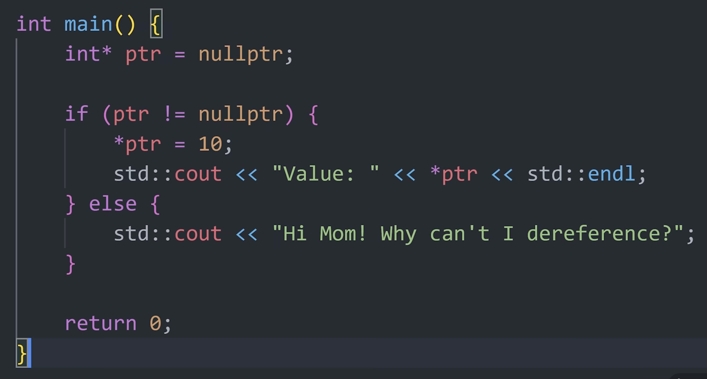
A Falha do Crowdstrike
O motivo foi a ausência de tratamento de erros, já que o Crowdstrike era programado em C. Ao debugar o código, foi liberado um diagnóstico de erros, em que o sistema operacional tentava alocar memória no sistema, falhava, e devolvia NULL para um ponteiro (número 0), que tentava escrever no endereço 0 da memória. O resultado não foi checado pelo programa, coisa que poderia ser feito com um simples if, e isso gerou a falha catastrófica.
Não tinha no código original

Slide 16
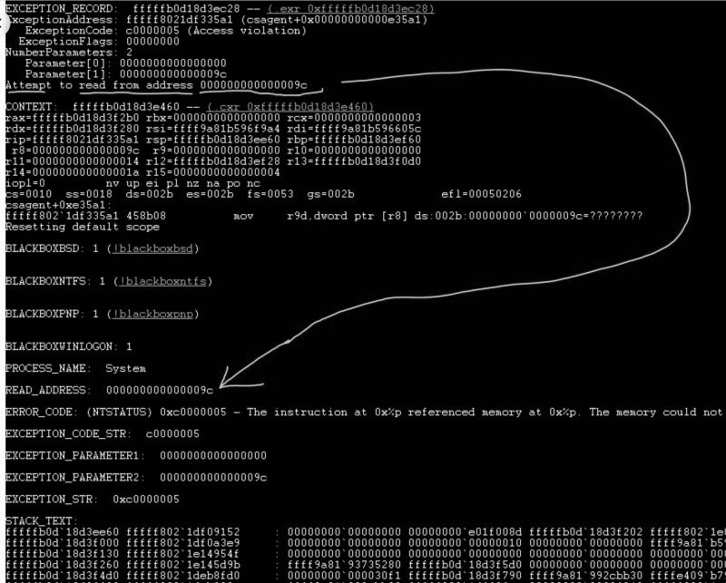
A Falha do
Crowdstrike

Slide 17
Alocação de Objetos
Às vezes, alocar vários objetos de um mesmo tipo é necessário. Mas, dependendo do que você quiser fazer, existe mais de uma forma de realizar isso. As melhores formas são:
Pool de objetos. (preferencialmente na stack)
Arena de alocação. (preferencialmente na heap)

Slide 18
Alocação de Objetos – Pool de Objetos
A pool de objetos é um vetor que armazena N objetos de mesmo tipo. Acrescentar novos objetos a esse vetor é tão fácil como acrescentar mais um inteiro num vetor de ints.
É fácil de criar e rápido de executar sua criação ao abrir o programa.
Se for estático, é carregado desde o início do escopo determinado pelo programador. Essa é a principal desvantagem de uma pool dessa forma. Às vezes, o espaço só é liberado quando o programa acaba.
Se for dinâmico, pode ser seletivamente alocado durante a execução, deixando espaço na memória RAM do computador quando os objetos não forem necessários no programa.
Por outro lado… pools dinâmicas requerem do programador a sensibilidade de trabalhar com dados alocados dinamicamente (malloc() e free())

